Slide 2
Что такое перепись населения?
Перепись населения — единый процесс сбора, обобщения, анализа и публикации демографических, экономических и социальных данных, относящихся по состоянию на определённое время ко всем лицам в стране.

Slide 3
История переписи
Еще в древнеиндийских законах Ману правителями предписывалось учитывать жителей, чтобы узнать свои силы и определить налоги.
В Египте учеты населения проводились, начиная с эпохи древнего царства (2800—2250 лет до нашей эры).
Имеются сведения о том, что учет населения велся в Древнем Китае и Древней Японии.
На это же время приходятся сведения о проведенных учетах населения в Месопотамии.

Slide 4
Учет населения на Руси проходил еще со времен татаро-монгольского ига. Переписи проводились в отдельных княжествах для определения размера дани и несения воинской повинности.
В 15-16 веках велись писцовые книги для учета населения. В 17 веке была введена новая единица налогообложения – хозяйство или двор и учет населения стал называться подворной переписью. С 1718 года велись так называемые ревизии людей числящихся для уплаты подати. Таких ревизий за полтора века проведено было десять и все они были неточными. Каждая ревизия длилась несколько лет. Многие умершие числились живыми, а рожденные позже были не учтенными.

Slide 5
Первая и единственная Всеобщая перепись населения Российской империи длилась около 3-х недель, но критической датой считалось 9 февраля 1897 года.
Наряду с оплачиваемыми счетчиками, привлекались и бесплатные, специально для которых Николай II учредил медаль «За труды по первой Всеобщей переписи населения 1897 года». Этой медалью были награждены выдающиеся люди, безвозмездно участвовавшие в переписи населения, в их числе – великий русский писатель Антон Павлович Чехов.

Slide 6
1897 год

Slide 7
Следующая перепись намечалась на 1915 год, однако так и не состоялась из-за начавшейся войны. В 1917 году были проведены сельскохозяйственная и городская переписи, которые также не позволили получить сколько-нибудь достоверных и полных сведений. При переписи 1920 года, проходившей в трудных условиях гражданской войны, были получены сведения лишь примерно о трех четвертях жителей страны.
Первая Всесоюзная перепись населения состоялась 17 декабря 1926 года.

Slide 9
Вторая Всесоюзная перепись населения была проведена в январе 1937 года.
В 1939 году была проведена внеплановая перепись населения. Впервые учитывалось не только наличное население, но и постоянное.

Slide 10
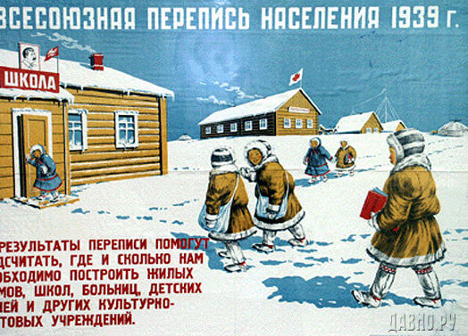

Slide 11
Следующая перепись населения СССР состоялась только спустя 20 лет в 1959 году (по состоянию на 15 января).
Был установлен единый срок проведения переписи – 8 дней, ставший традиционным для всех последующих переписей населения.
С тех пор переписи становятся регулярными.

Slide 13
Очередная перепись прошла в 1970 году.
При переписи населения 1979 года была принята новая форма переписного листа, который одновременно являлся и техническим носителем первичной информации для ввода ее в ЭВМ.
Последняя перепись в СССР состоялась в 1989 году. Отличительной ее особенностью явилось то, что впервые наряду со сведениями о населении были собраны сведения о жилищных условиях.

Slide 15
Первая Всероссийская перепись населения была проведена с 9 по 16 октября 2002 года. Впервые в истории отечественных переписей прошедшая перепись была осуществлена на основе Федерального закона
«О Всероссийской переписи населения» от 25 января 2002 года.

Slide 18
Цель переписи.
1. Позволяет узнать точную цифру численности населения, сведения о его составе и об условиях жизни.
2. Дает возможность оценить изменения за время, прошедшее с момента предыдущей переписи.
3. Информация о таких изменениях служит основой для перспективных расчетов численности населения и основных характеристик социально-экономической ситуации в стране в ближайшие годы.

Slide 19
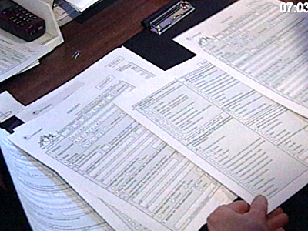
Переписи подлежит все население страны, независимо от возраста. Самостоятельно отвечать на вопросы переписчика можно с 14 лет, а сведения о детях младшего возраста предоставляют родители или их родственники.
Переписные листы

Slide 20
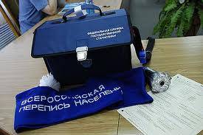
Атрибуты переписчика

Slide 21
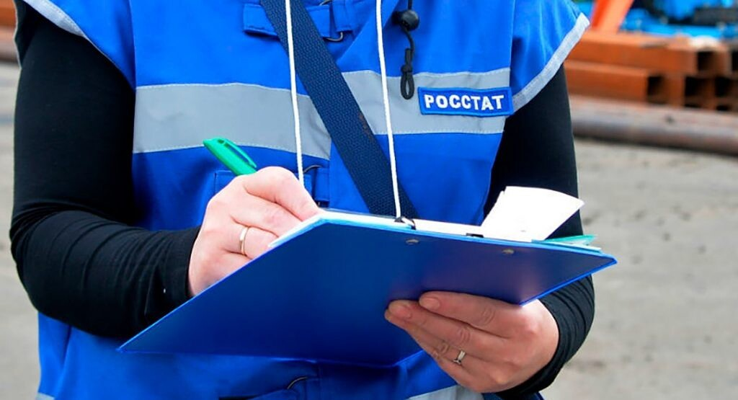
РОССИИ
ВАЖЕН
КАЖДЫЙ!!!

